Slide 1
ПОЗИТИВ Информационное издание ПСХТ
Пошехонский
сельскохозяйственный техникум
Выпуск № 2. Март 2015 г.

Slide 2
Новости
Так мы решили назвать официальную хронику нашего техникума.
В марте получили квалификационные категории:
высшую – Белякова Н.А.,
первую- Чистяков Николай Иванович.,
первую- Емельянов С.В.
15 апреля в техникуме пройдет студенческая конференция,
09 апреля в техникуме проводится День открытых дверей.
02 апреля будет проходить игра по психологии «Своя игра».
В середине апреля будет проходить районный конкурс чтецов по теме «Стихи о войне».
До 24 апреля принимаются сочинения (не более 350 слов) и рисунки на международный конкурс «World skills» по теме «Профессия моей мечты».
Успешно прошла отработка плана эвакуации студентов из общежития.
Большакова Анастасия, студентка группы СТ-11.

Slide 3
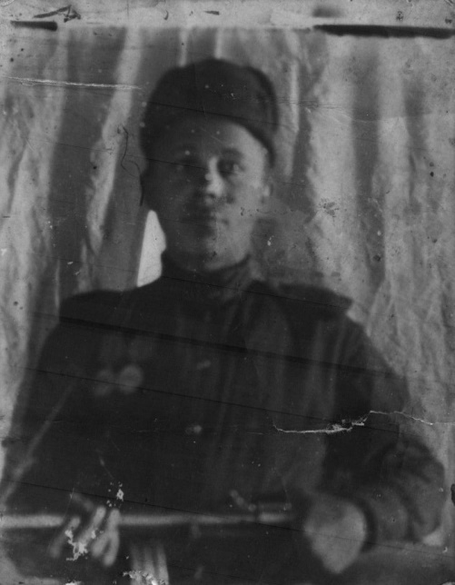
Помогите найти неизвестного солдата
Всего лишь через один месяц
наша стана будет праздновать
великий праздник-70 лет со дня
Победы. Недавно совершенно
случайно, помогая разбирать
старый дом, я наткнулся на
фотографию действительно
неизвестного солдата. На обороте
прочел надпись: «На память от
Племянника Ивана Смирнова Отечественная война 25.3. 45 год Германия Силезия». Очень хотелось бы узнать, кто это, тем более, что Иван Смирнов, прошедший всю войну, в Интернете известен из пошехонцев один- наш знаменитый поэт Иван Смирнов. Но внешне на этого парня он не похож. Попробую через военкомат и архивы найти о нем сведения. Если кто-то располагает какими- ни будь сведениями, помогите.
Кукушкин Алексей, студент группы СВ-11

Slide 4
Студент тоже может быть волонтером!
Меня зовут Григорьева Лада. Я- студентка Пошехонского техникума, учусь на первом курсе по специальности «Экономика и бухгалтерский учет». Сама я занимаюсь волонтерской деятельностью с 2012 года, являюсь активным участником волонтерского отряда «Мы САМи» на базе МУ «Социальное агентство молодежи».
Я принимала и в дальнейшем буду принимать активное участие во всех мероприятиях профилактической и патриотической направленности. Я оказывала помощь в создании видеороликов для областных и районных конкурсов. В нашем техникуме есть еще студенты, которые являются волонтерами по призванию:
Мельникова Алена- она принимала участие в профилактических мероприятиях, акциях, оказывала помощь в благоустройстве кинотеатра «Юбилейный».

Slide 5
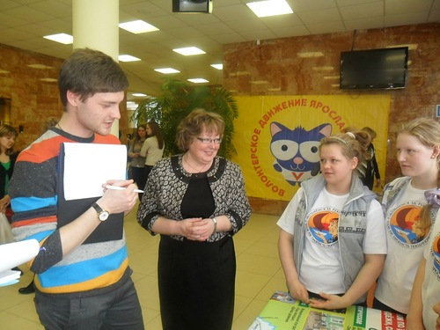
Козлова Дарья- участвовала в благоустройстве рек, придомовых территорий у ветеранов ВОВ,
Белова Юлия- принимала
участие в районных
мероприятиях, благоустройстве
города, Братченко Анастасия-
участница многих
профилактических мероприятий
и мероприятий
профилактической направленности.
Ликанова Полина, Медникова Вероника также
участницы многих профилактических мероприятий. Иванова Анастасия была задействована в акции «Зеленая Россия», в которой она добросовестно выполняла свою работу, освобождая набережную города от мусора.Еще очень хочется отметить таких ребят как: Сачков Михаил, Белов Степан, Выдренко Вячеслав, которые помогали специалисту по социальной работе с молодежью Голубевой Татьяне в проведении акции «Всемирный день борьбы со СПИДом». Занимаясь волонтерской деятельностью, ребята не только приносят пользу обществу, но и самореализуются и получают удовлетворение от выполненных работ. Я хочу всем волонтерам пожелать успехов в работе и новых достижений в их нелегком и нужном труде. Кстати, не поленитесь и зарегистрируйтесь на сайте «Волонтеры 70 РФ»
Григорьева Лада, студентка группы Э-11

Slide 6
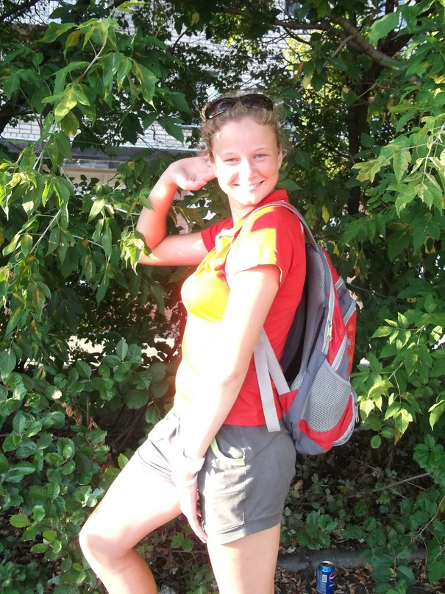
Наши снова лучшие
В нашем техникуме в группе
плодоовощеводов учится
одна замечательная
девочка Юлия Петровна
Широканова. Вот так, по-
взрослому мне хотелось бы
ее представить. Юля-
единственная в нашем
техникуме, кто играет в
составе женской хоккейной
сборной. А совсем недавно
Юля одержала еще одну
победу- в конкурсе
иллюстраций к
литературным произведениям и заняла первое место. Искренне рады за нее и желаем творческих успехов.
Леся

Slide 7
Конкурсы стали интересными.
5 марта в нашем техникуме проходил конкурс «Мистер и мисс техникума». Хочу сказать, что мне понравилась идея мероприятия. Было здорово! Я и Ваня Цветков заняли второе место, но это не обидно, потому что нам очень понравилось. Спасибо Никановой Ирине Ивановне, которая буквально уговорила нас участвовать в нем. Хотим сказать всем на будущее: «Не стесняйтесь! Сцена- это классно и будет потом что вспомнить».
Нестерова Анна,
студентка группы ДО-21
Приведем в порядок
территорию к Пасхе
Дорогие друзья, впереди большой религиозный праздник всех православных, да и просто россиян- Пасха. А территория техникума в ужасающем состоянии. С 6 по 10 апреля во время классных часов вы все должны принять участие в субботнике. Одевайте рабочую одежду, так как поработать нужно основательно. Список работ есть у вашего классного руководителя.
Журавлева Е.А.

Slide 8
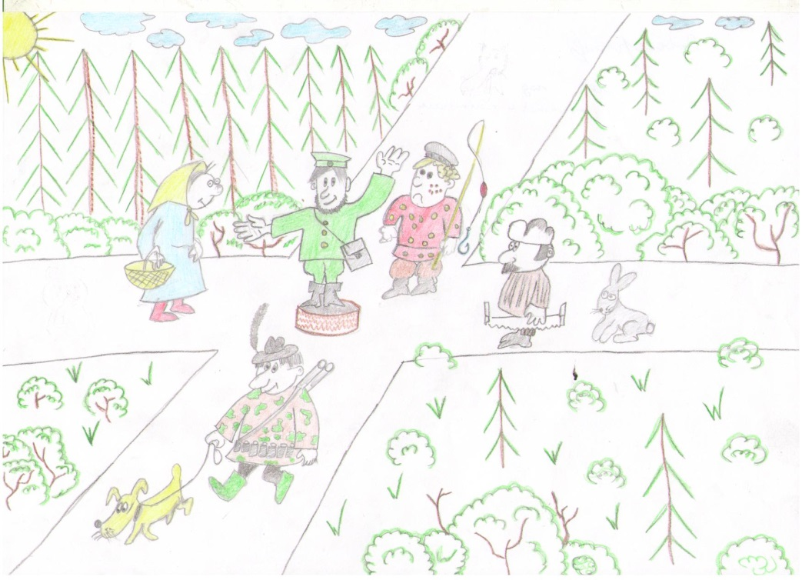
Международный конкурс WORLD SKILLS – это конкурс для тебя
До 4 апреля можно разместить на сайте WORLD SKILLS org.ru можно разместить свои сочинения на тему «Профессия моей мечты» или свои рисунки на тему своей профессии. Объем слов в сочинении не более 350- это лист формата А4. Поверьте, победить в таком конкурсе вполне реально, а участвовать очень престижно. Свои сочинения или рисунки можно отдать Туркиной И.Ю. или своему классному руководителю. Уже наши студенты начали регистрировать свои работы, как то: Иванова Настя (Э-11), Китаев Коля (СВ-21), Смирнов Александр (СЛ-12). Спешим, времени очень мало.

Slide 9
А чтобы получить об уровне наших ребят почитайте сочинение Смирнова Александра:
«Меня зовут Смирнов Александр. В свое время я закончил коррекционную школу. Сам я из Череповца. Я мечтал о профессии слесаря, и только к окончанию учебы в школе мой друг рассказал мне, что в Пошехонье можно учиться на слесаря. Теперь я со своими друзьями учусь в Пошехонском техникуме. Хочу приобрести одновременно две профессии- слесаря и сварщика. До поступления в техникум я имел об этой профессии очень смутное представление. Мне нравится в этой профессии то, что если у тебя сломается автомобиль, ты всегда сможешь его починить сам, разбираешься в устройстве лучше даже, чем автомеханик. У меня есть несколько друзей слесарей. Они работают в автомастерской. Это отличные ребята. Им по двадцать лет, но они уже зарабатывают на жизнь самостоятельно. В моей профессии большую роль играет практика. Нельзя стать хорошим слесарем без хороших навыков. В настоящее время я уже много что умею: могу сам сделать пилу , гаечные ключи, болты. Правда, собрать двигатель сам смогу пока вряд ли.

Slide 10
Я мечтаю стать слесарем- инструментальщиком, научиться делать разметку и опиловку сложных профилей штампов и пресс-форм, притирать и полировать их плоскости, гравировать и чеканить изделия, а также работать на металлорежущих станках со сложными профилями деталей. Есть ведь такие работы, которые невозможно выполнить на самом точном оборудовании (например, изготовление сложных сопряженных профилей матриц и пуансонов штампов и пресс-форм, обработка и гравирование рельефных изображений на накатных матрицах и др.). Но я должен быть технически грамотным, хорошо знать геометрию и тригонометрию, техническое черчение, систему допусков и посадок, свободно читать рабочие чертежи и знать характеристику и особенности обработки металлов и сплавов, применяемых в инструментальном производстве. Я буду владеть другими профессиями, например, токаря, фрезеровщика или шлифовщика и обрабатывать на станках детали , тогда я смогу работать намного лучше и не тратить время впустую.
Я рад, что у меня будет такая профессия, ни о какой другой я не мечтаю , просто я хочу стать в ней лучшим.»
Неплохо, не правда ли? Ждем ваших работ.
Туркина И.Ю.

Slide 11
Нормы ГТО предстоит сдавать всем
Совсем в недалеком будущем всем нам предстоит сдавать нормы ГТО, кроме, конечно, инвалидов. Это касается и преподавателей, и студентов. Вот, например, что должна сдать женщина за 40 лет:
Бег 60 метров за 12,8 с,
Бег 300 метров за 1,25 мин
Прыжок в длину- 1,5 метра
Метание 500-граммовой гранаты- 18 метров
Сгибание рук в упоре лежа-6 раз
Гонки на лыжах- 2 км за 18 минут
Плавание-100 метров
Стрельба- 50 очков за 10 выстрелов
В принципе, это очень средние нормативы, так что срочно приводите себя в норму и готовьтесь к сдаче.
Введение ГТО связано с тем, что 2010 году спортом регулярно занималось всего 10% населения нашей области, это в 2 раза меньше, чем в среднем по России.
Кстати, в Японии мужчину за 40 лет с объемом талии больше 85 см увольняют с работы.
Между прочим, на тренажерах в общежитии занимаются единицы. И еще одна, на этот раз очень приятная новость: наша команда заняла в комплексном зачете первое место на районной Спартакиаде !
Яблоков А.А.

Slide 12
Опозданиям и пропускам- бой.
У меня давно созрела такая идея- давайте в каждой группе введем систему рейтинговой оценки. Кстати, она сейчас есть даже во многих детских садах. То есть за каждое участие в мероприятии , за так называемое доброе дело, за отсутствие пропусков, за сессию без «троек» студенты будут получать определенное количество баллов и регулярно в классном уголке группы отображать получившуюся картину, фамилии можно шифровать , но каждый будет видеть, где он находится, а фамилии особенно злостных товарищей отображать в газете. Ведь когда осуждают свои. Это мощнее любых выговоров.
Куракина Екатерина, студентка группы ДО-21

Slide 13
К дню Победы
Я просмотрела список акций, в которых интересно было бы принять участие. Не знаю, как вам, а мне показались интересными следующие:
1.есть такой информационный проект «К 70- летию Победы 1941-1945». На нем я буду искать материалы о войне для классных часов,
2.создан банк документов «Подвиг народа в Великой Отечественной войне», а мне как раз нужны подробные сведения о моем деде,
3. 9 мая я обязательно буду участвовать с фотографией своего деда в акции «Бессметный полк».
Посмотрите эти ресурсы, а вообще я никогда не забуду, как будучи в гостях у одной немки, увидела случайно бережно хранящиеся фото деда , оказавшегося бывшим военнопленным. Давайте и мы достанем фото своих дедов и прадедов и в честь праздника разместим их образцово показательно, в конце концов, возможностей для этого сейчас миллион.
Туркина И.Ю.

Slide 14
Главный редактор: Туркина Ирина Юрьевна Дизайнер – верстальщик : Гаркалов Андрей Анатольевич Тираж 20 экземпляров Издательство - Пошехонский с/х техникум © 152850 Ярославская область, г. Пошехонье, ул. Советская, д.25 тел. (факс) (8-48546 ) 2-12-07 e-mail: pshk_dir@mail.ru сайт: http://selhoztehn-posh.edu.yar.ru группа в ВК: https://vk.com/public55880230 Будем рады вашему участию в создании выпусков газеты

